Slide 1

2.2 昼夜交替现象
教科版 六年级上册

Slide 2
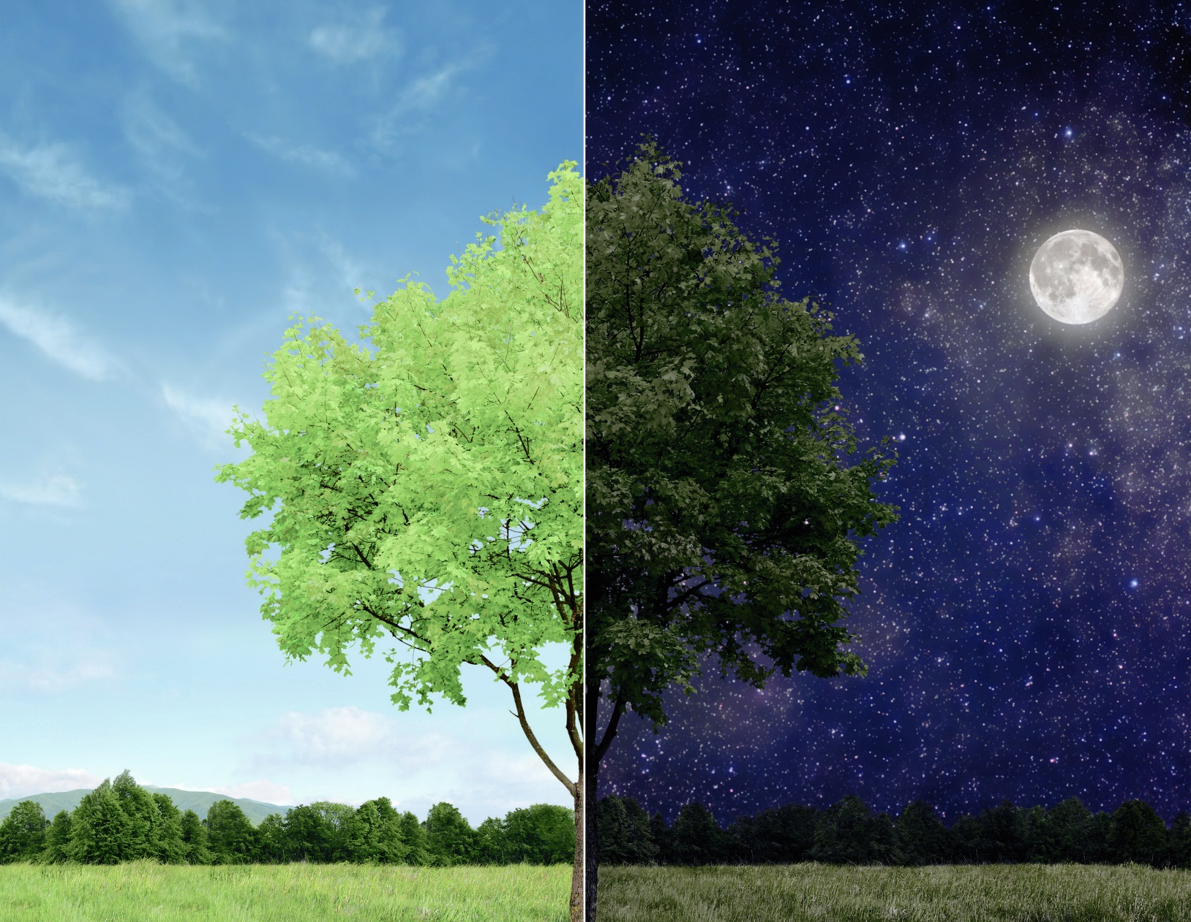

聚 焦
这是我们的地球家园，现在我们正处于白天还是黑夜呢？另一半呢？

Slide 3
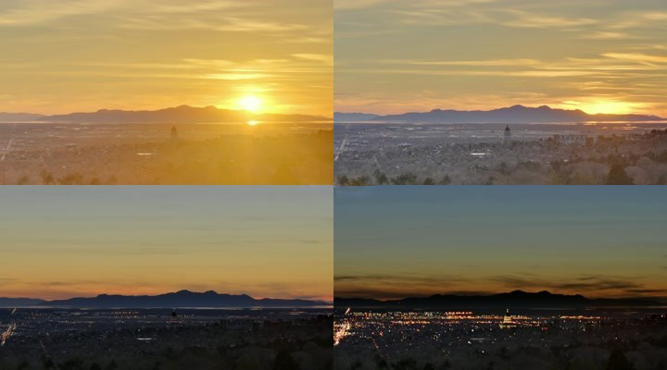
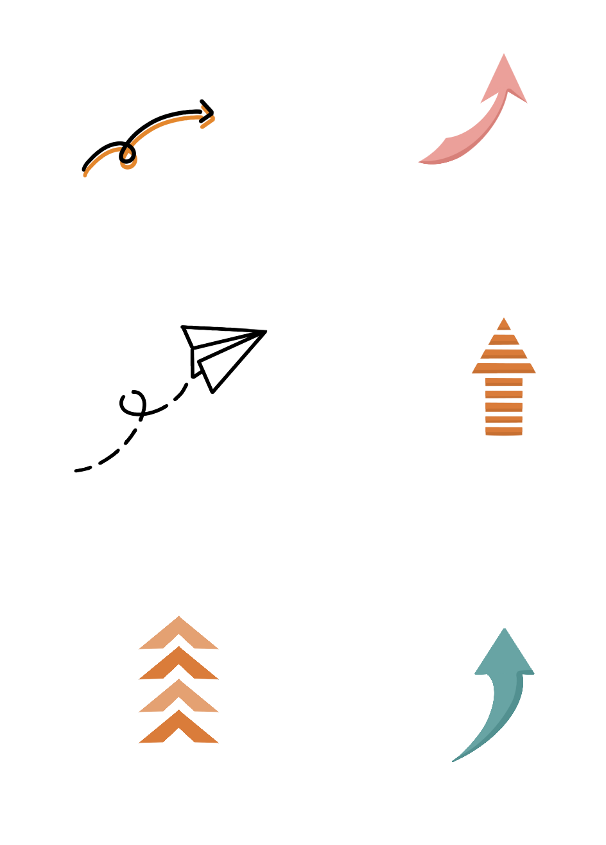
昼夜交替现象

Slide 4
探 索
探索一：形成昼夜交替现象的假设
画图说明你对昼夜交替现象的解释。
地球不动，太阳围着地球转
太阳不动，地球围着太阳转
地球围着太阳转，同时地球自转
地球自转

Slide 5
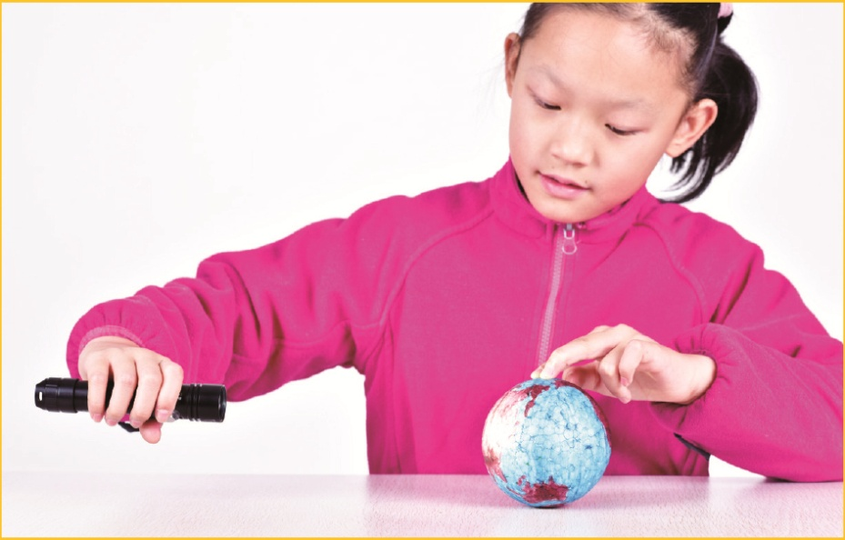
探索二：模拟实验，检验假设
明确实验目标
验证假设是否能产生昼夜交替
明确判断标准
同一个地方，被手电筒照亮和不被照亮交替出现
实验方法
一手拿手电筒照地球模型，并模拟太阳运动特点；
一手转地球模型，并模拟地球运动特点。
【点击图片观看实验视频】
记录结果

Slide 6
实验记录：
假设① | 假设② | 假设③ | 假设④
地球不动，太阳围着地球转
太阳不动，地球围着太阳转
地球围着太阳转，同时地球自转
地球自转
√
√
√
√

Slide 7
研 讨
1.通过模拟实验，能够够证明我们的假设吗？我们是根据什么来判断地球模型上出现的昼夜交替现象的？
能。手电筒的光打在地球模型上，可以看到地球模型上亮、暗的位置不断变化，对应昼夜交替现象。

Slide 8
2.能解释昼夜现象的假设有哪些？它们有什么不同？
假设①、假设②、假设③和假设④。太阳和地球运动关系的不同。

Slide 9

3.我们该如何进一步来确认哪一种假设是正确的呢？

Slide 10
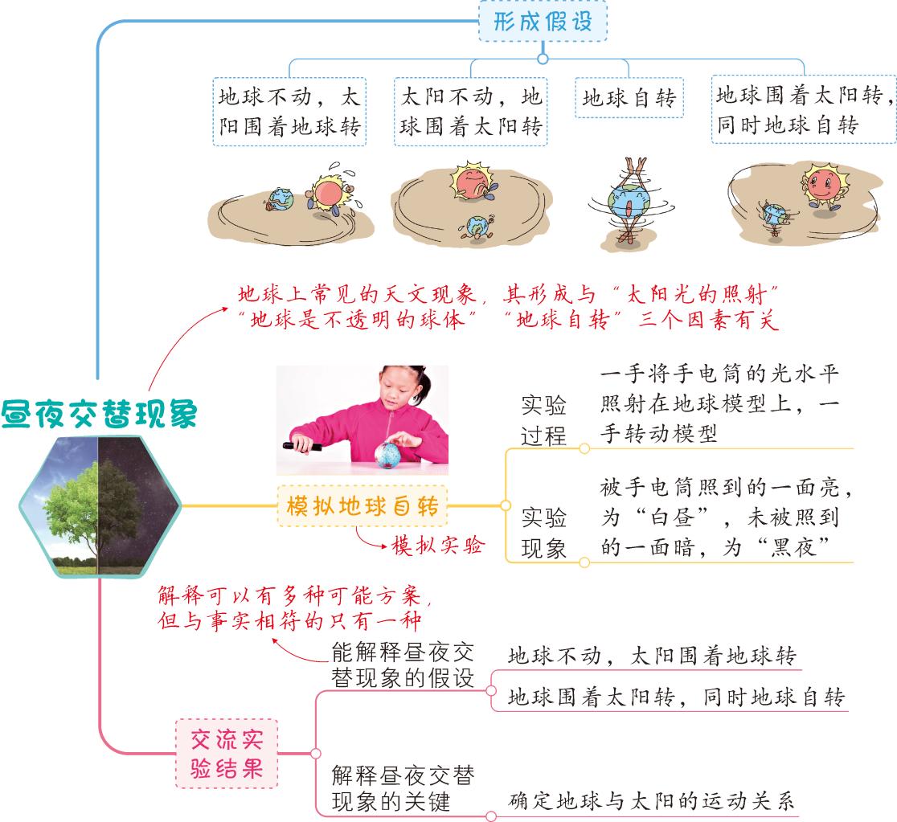
课堂小结
【单击图片可放大】

Slide 11
